Slide 1
Programme de rinçage Orateurs: Heinz Matteucci Heinis AG Ueli Wehrli Aquagrischa AG Marco Imhof Association suisse des fontainiers ASF

Slide 2
Sommaire
Directives
D’où viennent les dépôts?
Programme de rinçage / rinçages / débit de rinçage
Prélèvements d’eau
Planification des rinçages
Assurance-qualité / autocontrôle
Rinçage de nouvelles installations
Petits distributeurs
Rinçage de dépollution
Conclusions

Slide 3
Directives SSIGE
Directives:
W4, partie 3: Construction et essai → n’aborde pas les questions de nettoyage et de rinçage
W4, partie 4: Exploitation et maintenance 7.2.4 Procédures de rinçage standard
W 1000: Recommandations relatives au nettoyage et à la désinfection de conduites d’eau de boisson → n’aborde pas les questions de rinçage
Notes:
In den SVGW Richtlinien sind zu Spülungen und Stagnation, sowie Verweildauer einige Empfehlungen und Artikel verfasst.
Wir werden uns heute mit dem Thema Netzspülungen beschäftigen
Das Referat stützt sich auf die SVGW Richtlinien, basiert aber vorwiegend auf Erfahrungswerten

Slide 4
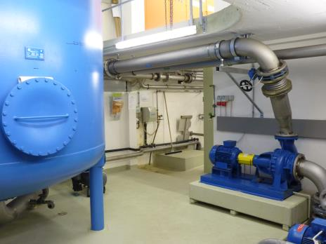
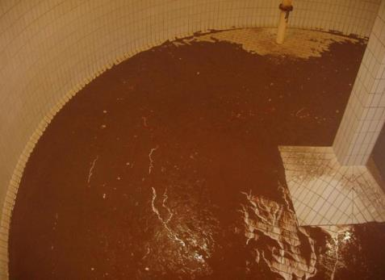
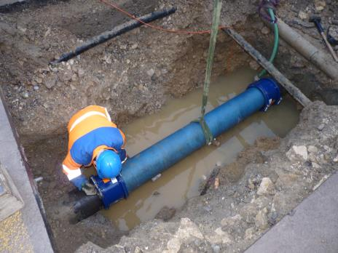
D‘où viennent les dépôts?
Charge organique de l’eau potable (mesure -> filtration)
Floculation du fer/manganèse dissous dans les eaux souterraines
Corrosion des conduites
Débits ou consommation en baisse / stagnation
Turbidité / pollution après rupture ou construction de conduite

Slide 5
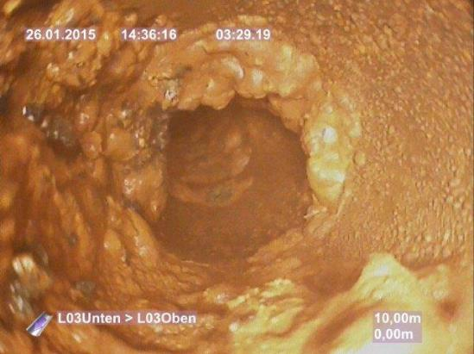
D‘où viennent les dépôts?
Directive W4 T4/65, 8.3.3
«…altération de la qualité de l’eau potable:
Si le débit est < 0.005 m/s ou que la consommation moyenne se caractérise par une distance moyenne < 430 m/jour»
Conséquence: formation de dépôts sur les parois des conduites
Notes:
Leitungsabschnitte mit geringen Fliessgeschwindigkeiten weisen ungenügende Schleppspannungen auf, um die Partikel zu transportieren. Diese lagern sich auf der Rohrwand ab
Grundsatz für die negative Beeinträchtigung der Trinkwasserqualität gemäss Erläuterung der SVGW Richtlinie W4 T4/65, 8.3.3:
Wenn die Fliessgeschwindigkeit < 0.005 m/s beträgt oder der mittlere Verbrauch eine Distanz von < 430 m/Tag aufweist
Massnahme gegen Stagnation und übermässigem Biofilmaufbau ist eine gezielte und regelmässige Netzspülung

Slide 6
Programme de rinçage / rinçages / débits ?!?
Quand faut-il appliquer un programme de rinçage? → sections en stagnation → maintenance = opérations de routine → pollution du réseau = opérations ciblées en fonction de la situation
Quand faut-il procéder à un rinçage ponctuel? → en cas de rupture de conduite → en cas de remplacement/construction d’une conduite
Rinçage à quel débit? → rinçages de routine, débit réduit à env. 0.5 m/s → mise en service d’une nouvelle conduite > 0.5 m/s
Notes:
Der Spülplan wird benötigt, bei Routinearbeiten.
Bei Verunreinigungen ist der Spülplan nützlich → Wichtig, muss der Situation angepasst werden
Spülgeschwindigkeit: Bei Routinespülungen sollen lose Ablagerungen mittransportiert werden, nicht der ganze Biofilm abgetragen/aufgewirbelt werden. Bei zu hohen Geschwindigkeiten reist der natürliche Biofilm auf
Bei Neuinbetriebnahmen ist eine gründliche Reinigung wichtig, eine höhere Geschwindigkeit ist empfohlen. Darauf achten, dass nicht das ganze Netz aufgewirbelt wird..

Slide 7
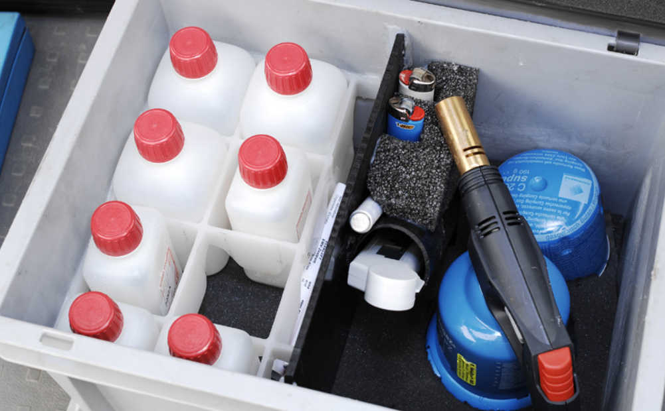
Prélèvements
Vérification de la qualité de l’eau potable
Notes:
Die Qualität der Arbeit kann durch bakteriologische Trinkwasserproben überprüft werden.
Bei Leitungsneubauten empfiehlt sich eine Probe vor und nach dem neuen Leitungsstück. Bei erhöhten Keimzahlen kann festgestellt werden, ob die Verunreinigung aus dem neuen Leitungsteil kommt.

Slide 8
Préparation du programme de rinçage
Plan de situation 1:2000
Calcul du volume de rinçage des conduites en cul-de-sac
Le rinçage cible les éléments suivants: → siphons → conduites en cul-de-sac → tronçons à faibles débits → «bras morts» destinés à des extensions futures → branchements d’immeubles posés par anticipation pour viabiliser les parcelles constructibles
Principe: éviter si possible les «bras morts» en planifiant mieux!
Notes:
Wichtig: bereits bei den Neubauplanungen und Netzanpassungen auf Netzspülungen und Unterhaltsarbeiten achten.

Slide 9
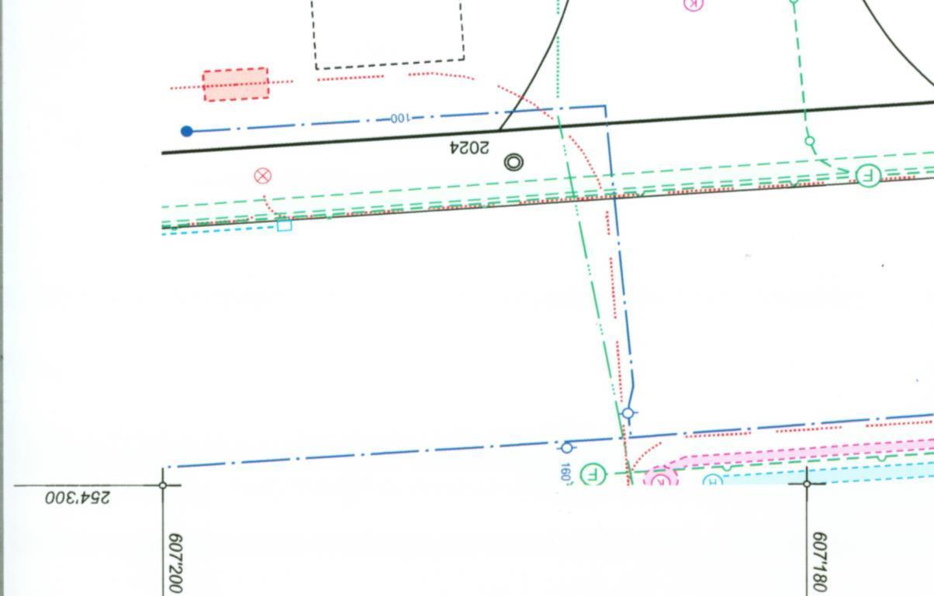
Préparation du programme de rinçage
Longueur env. 18m
Longueur env. 7m
Notes:
Stichleitungen zu Hydranten (> 5m), gemäss SVGW W4, Teil 2 Punkt 3.4 Stagnation Praxis >7m, ansonsten müsste jeder Hydrant bei Versorgungsleitungen auf der gegenüber liegenden Strassenseite gespült werden
In diesem Beispiel wurde der Hydrant aus Kostengründen nicht neu über eine mögliche kürzere Distanz angeschlossen. Dafür muss dieser öfters gespült werden. Der rote Strich ist ein Vorschlag.

Slide 10
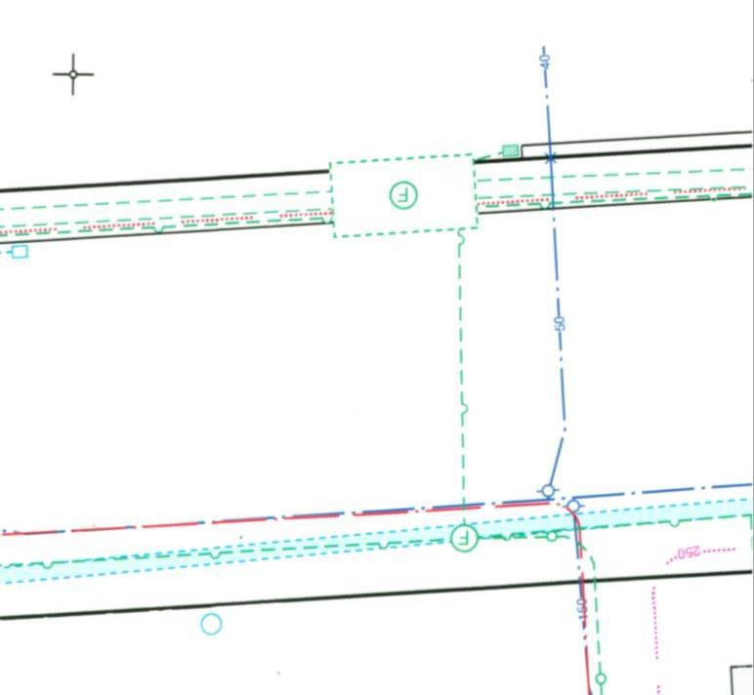
Préparation du programme de rinçage
Anticipation d’un branchement d’immeuble
Notes:
Mit der Strassensanierung und dem Neubau der Trinkwasserleitung wurde die Bauparzelle neu mit Trinkwasser erschlossen und die Leitung auf die Parzelle verlegt.
Ob diese Parzelle je bebaut wird, ist noch nicht klar!

Slide 11
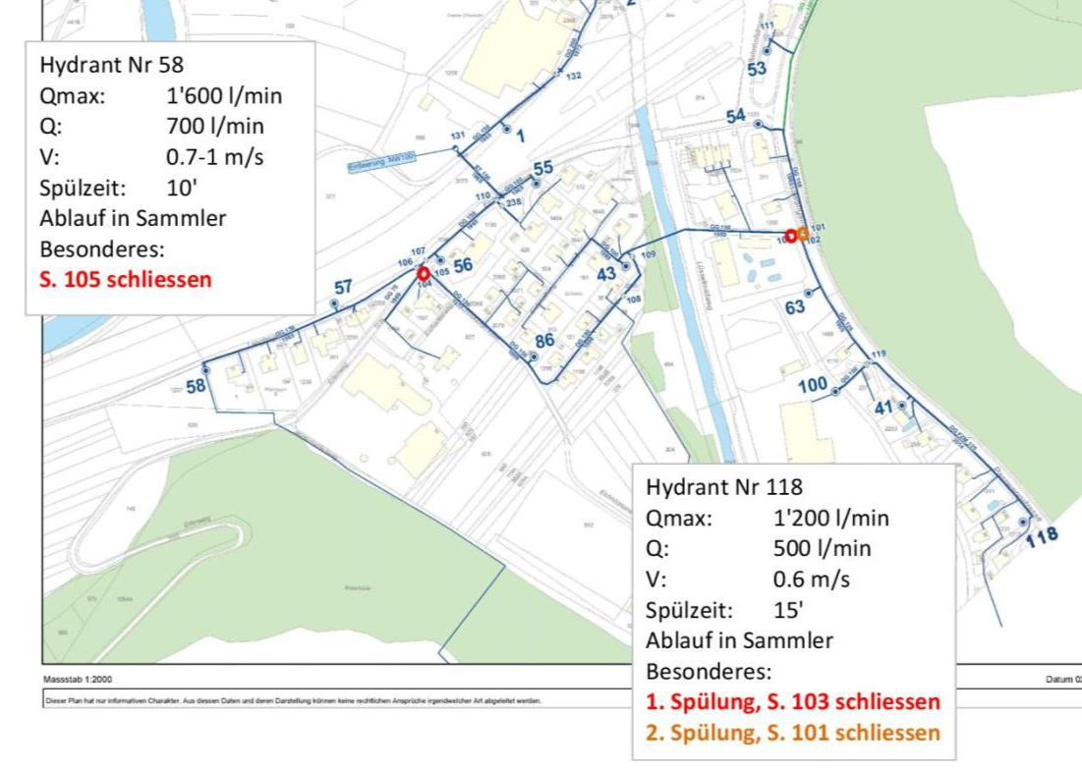
Préparation du programme de rinçage
Notes:
Wie kann ein Spülplan einfach erstellt werden?
Übersichtsplan
Definition der Spülstellen und Dokumentation → kann am ausgewählten Standort die Spülmenge abgeführt werden?
Berechnung der Spülzeiten und Volumen
Frage zu Netzspülung. Wie soll gespült werden? → Kurz mit maximaler Spülleistung und hohen Geschwindigkeiten, oder → Spülungen mit geringen Fliessgeschwindigkeiten und längeren Spülzeiten
Bei Netzen mit viel Biofilmablagerungen werden diese durch hohe Geschwindigkeiten abgerissen und vermischt → langsame Geschwindigkeiten bei der Spülung sind effizienter. Es geht nur darum, die Partikel zu transportieren.
Bei geringen Ablagerungen und regelmässigen Spülungen sind hohe Geschwindigkeiten meist kein Problem.
Voraussetzung für eine erfolgreiche Netzspülung sind ein Spülplan und die entsprechenden Selbstkontrollunterlagen
Der Spülplan kann sehr einfach gestaltet werden.
Wenn die Spülstellen bekannt sind, müssen alle nötigen Informationen erfasst werden. Wichtig sind besondere Randbedingungen, wie das Einstellen der Fliessrichtung bei Ringsystemen im Netz.
Anstelle eines Planes können die Informationen auch auf einem Tabellenblatt stehen.
Wichtig, das Spülwasser muss abgeführt werden können.

Slide 12
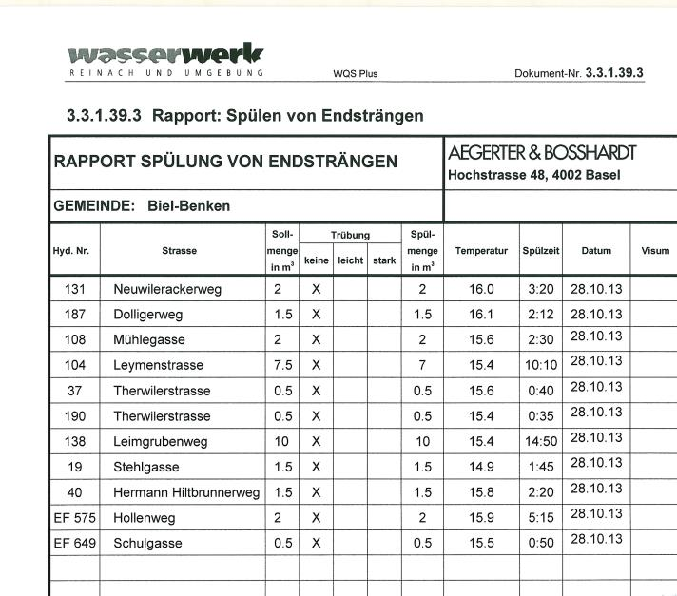
Préparation du programme de rinçage
Notes:
Spülplan im Tabellenformat

Slide 13
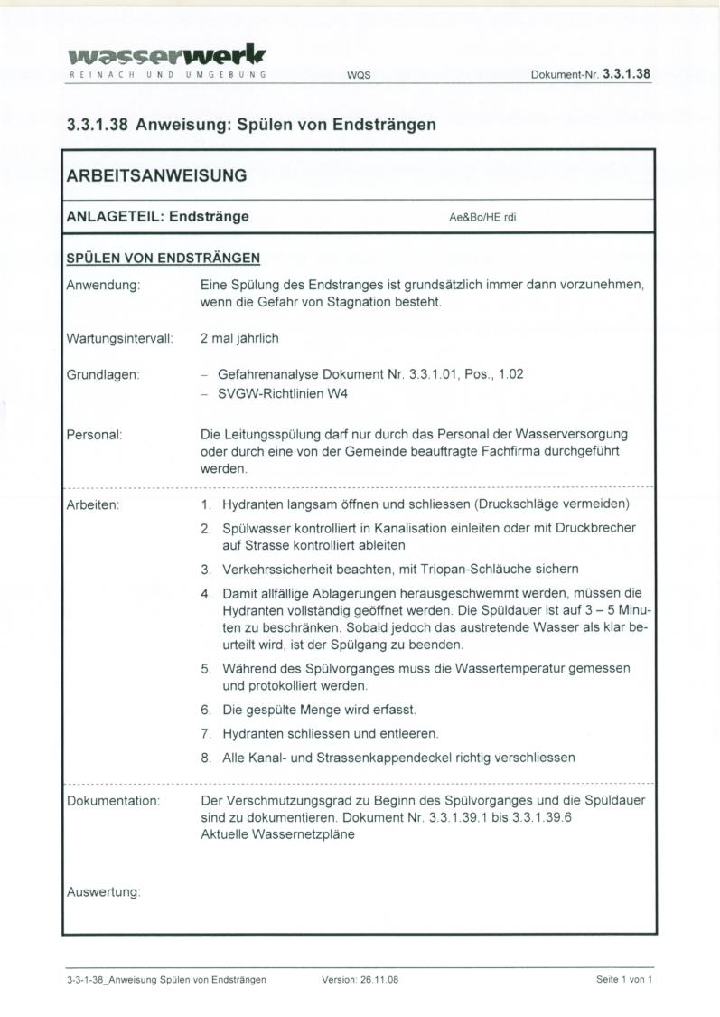
Assurance-qualité / autocontrôle
Élaborer le dossier d’autocontrôle
Fixer l’intervalle de rinçage en fonction des analyses de l’eau et planifier les opérations
Vérifier le programme de rinçage en cas de modifications hydrauliques du réseau
Notes:
Stagnation ist ein Kontrollpunkt. Um das Risiko in den Griff zu bekommen, muss eine Arbeitsanweisung erstellt werden.
Der Spülplan soll nach hydraulischen Veränderungen im Netz überprüft und nötigenfalls überarbeitet werden.

Slide 14
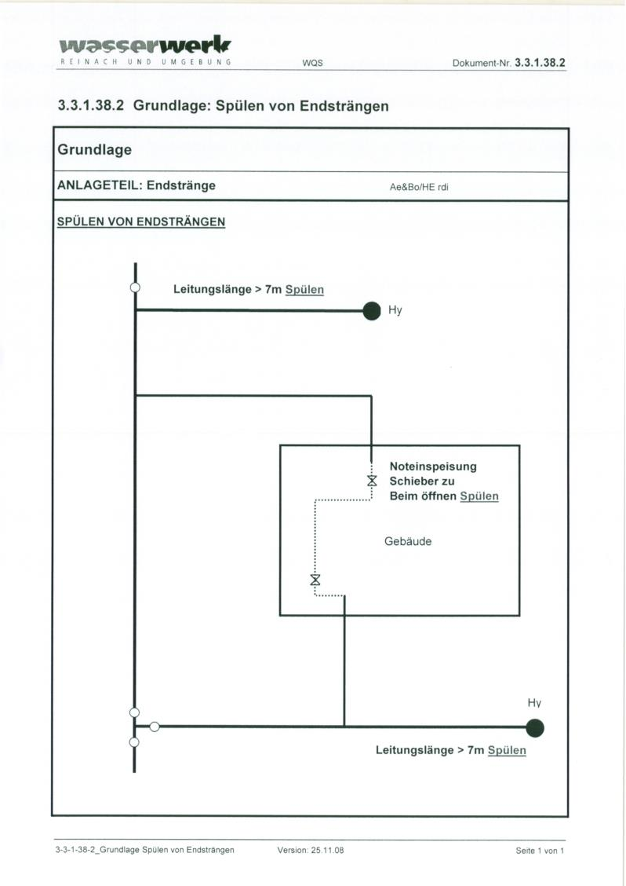
Assurance-qualité / autocontrôle
Définition et commentaire
Notes:
Eine grafische Darstellung hilft zur besseren Verständlichkeit

Slide 15
Rinçage des nouvelles conduites
Le rinçage atteint son but lorsqu’il remplit les conditions suivantes:
Planification en temps voulu / év. par étapes
Propreté du magasin d’exploitation et des travaux de pose
Débit élevé et pression suffisante
Volume d’eau potable à disposition: au min. 3 à 5 fois le volume de la conduite
Mise en service immédiatement après que la qualité de l’eau a atteint le niveau requis
Pas de mise hors service pendant de longues périodes
Contrôle qualité: analyse microbiologique
Notes:
Die Planung der Spülung ist vor der Bauphase wichtig. Evtl. muss die Leitung in mehreren Bauetappen gespült und in Betrieb genommen werden.
Die einfachste und billigste Reinigung bei neuverlegten Leitungen ist die Spülung mit viel Trinkwasser und hoher Fliessgeschwindigkeit.
Zum Thema Provisorische Hausanschlussleitungen:
Diese werden in der Regel mit PE Leitungen oder flexiblen Schlauchleitungen verlegt. Wichtig ist, dass diese trinkwassertauglich sind.
In der Praxis werden die Leitungen trocken gelagert. Die Leitungen werden vor dem Anschluss an die Liegenschaften gründlich gespült und wenn nötig desinfiziert. Periodisch werden die Leitungen vom Biofilm gereinigt und desinfiziert. Eine Desinfektion nach dem Gebrauch macht keinen Sinn.

Slide 16
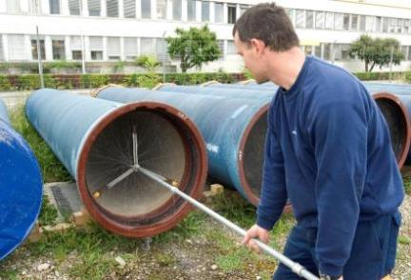
Rinçage des nouvelles conduites

Slide 17
Auto-approvisionnement en eau
Procédure s’appliquant à l’auto-approvisionnement en eau (auto-approvisionnement en milieu rural):
Définir les étapes de procédure → éventuellement organe d’arrêt supplémentaire pour les essais de pression
Prévoir des rinçages de brassage
Mise en service par étapes
La stagnation doit être déjà prise en compte dans l’étude conceptionnelle en prévision de l’exploitation
Procédure en cas de résistance de la charge polluante au rinçage:
Nettoyage et désinfection
Contrôle qualité: analyse microbiologique
Notes:
Bei neuen Hofversorgungen besteht die Schwierigkeit, dass die Leitungen und das Reservoir eine Bauzeit über mehre Monate bis Jahre aufweisen können. Der Biofilm bildet sich an den Rohrwänden. Grund: Damit die Dichtheit der Leitungen gewährleistet werden kann, wird in mehreren Etappen eine Druckprobe durchgeführt, in der Regel mit Trinkwasser. Dies bedeutet, dass die Leitung über Monate stehendes Wasser aufweist. Die Leitung kann nicht entleert werden, da das Längenprofil der Leitung meist nicht gleichmässig ist und z.T. auch Tiefpunkte aufweist.
Bei einer gründlichen Planung können wirtschaftliche Lösungen für die Inbetriebnahme gefunden werden.

Slide 18
Rinçage de dépollution
Il faut d’abord déterminer l’origine et l’ampleur de la pollution sur la base de prélèvements effectués aux points critiques prédéfinis par le plan d’échantillonnage (prélèvements microbiologiques et chimiques).
Mettre en place une fourniture d’eau non polluée (dans le cadre de la commune ou avec l’aide du syndicat intercommunal des eaux)
Mettre en oeuvre ou établir le programme de rinçage
Consigner les opérations dans un journal
Puissance de la quantité fournie > consommation et quantité de rinçage
→ Définir la procédure de désinfection avec l’inspecteur des eaux
Notes:
Vorgehen bei Verunreinigungen im Netz
Diese Schritte sind unterstützend zum TNW und basieren auf Erfahrungswerten.
Gerade im Verteilnetz mit der bekannten Rückflussproblematik treten auch chemische oder chemisch-physikalische Beeinträchtigungen auf. Empfehlenswert ist, vor Beginn der Netzspülung zu klären, ob und an welchen Stellen zur Abklärung von Ausmass und Herkunft der Verunreinigung Wasserproben zu entnehmen sind
Auch wenn die Analysen noch nicht feststehen, muss eine/mehrere Trinkwasserbezugsquelle definiert werden.

Slide 19
Rinçage de dépollution
Notes:
Definition der Spülstellen.
Bei einer Verteilung im ganzen Netz, sind Spülstellen mit einem konstanten Durchfluss empfohlen.
Der Verbrauch im Netz und die Menge der Spülungen darf die Zulaufmenge nicht überschreiten.

Slide 20
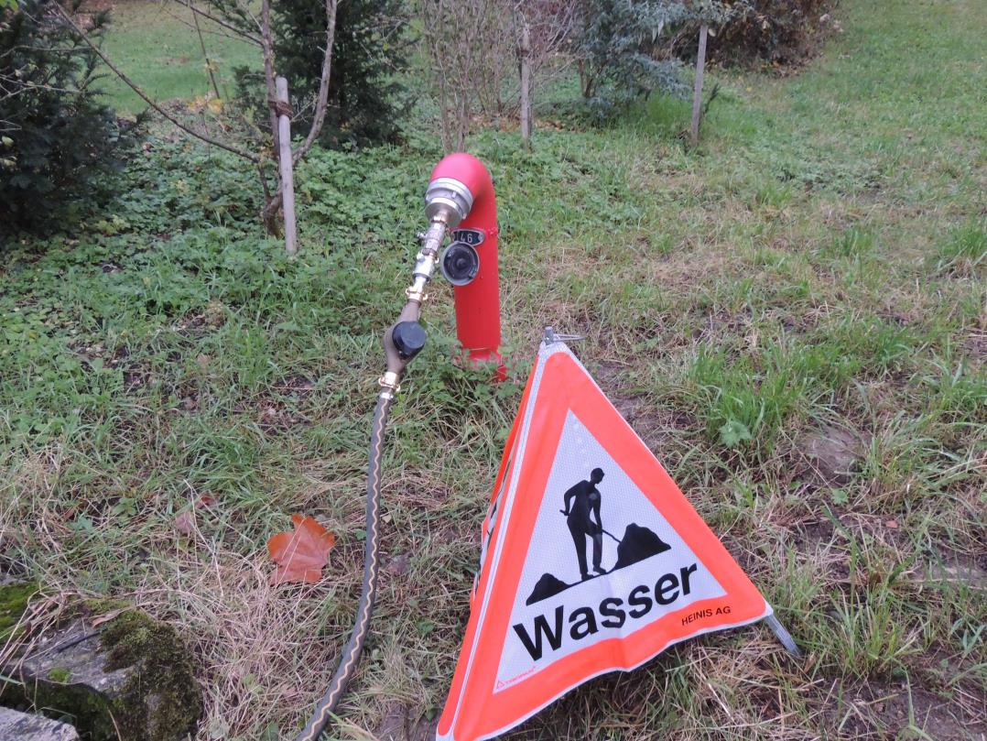
Rinçage de dépollution
Notes:
Einrichten der Spülstellen.
Mit Systemtrenner und Wasserzähler
Abfluss sicherstellen
Wichtig, die Spülmengen und der Netzverbrauch dürfen die Bezugsmenge nicht überschreiten.
Verwendung von Desinfektionsmitteln mit Trinkwasserinspektorat absprechen → Entsorgung des Spülwassers sicherstellen

Slide 21
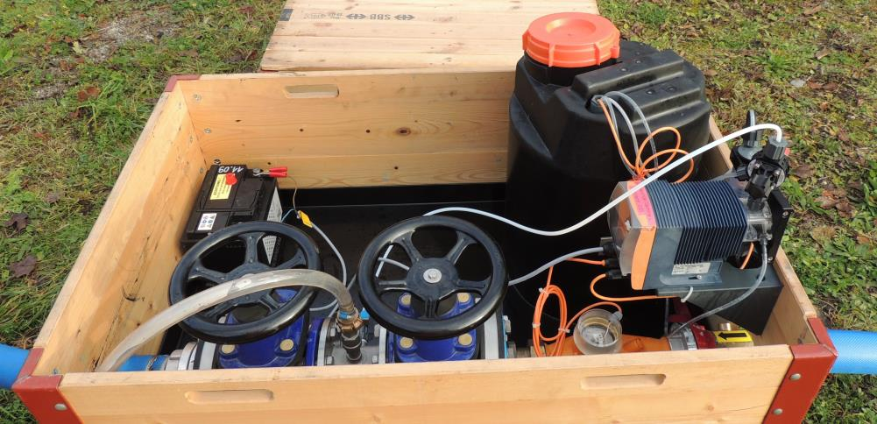
Rinçage de dépollution
Recours aux agents désinfectants: seulement si nécessaire, en concertation avec le Service des eaux
Notes:
Beispiel: Fremdbezug ab angrenzenden Gemeinden, weil keine feste Netzverbindung besteht.
Spülungen sollten wenn immer möglich mit Frischwasser und ohne zusätzlichen Oxidationsmittel ausgeführt werden. Zur Kontrolle der Trinkwasserqualität sind die Proben regelmässig zu entnehmen.
Die Verwendung von Natriumhypochlorid (Chlor) führt zur Schädigung des Biofilms im Leitungsnetz und nachträglich zu einer Erhöhung der Keimzahlen. Allgemein eignen sich andere Desinfektionsmittel besser zur Oxidation. Die Verwendung von Desinfektionsmitteln bei Verunreinigungen ist zwingend mit dem Trinkwasserinspektor abzusprechen.

Slide 22
Conclusions
Calendrier de rinçage déterminé par le fontainier
Mise au point du programme de rinçage
Encadrement de projets par le fontainier: Nouvelles installations PGA (plan général d’alimentation) Contrôle qualité
Exploitation et maintenance: solution économique Ouvrages neufs ou rénovés: solution peu pratique Autocontrôle/documentation des rinçages
Rinçage exclusivement à l’eau potable

